Slide 1
Fit for Purpose 2026 PF&A y Commercial Finance Etapa de Detalle de actividades e interacciones
Marzo 2026

Slide 2
Agenda
Tema | Tiempo (min)​
Racional Fit for Purpose​ | 5​
Alcance 2026​ | 5​
Percepción inicial​ | 5​
Descripción de puesto L2​ | 30​
Principales contribuciones del área​ | 15​
Interacciones entre áreas y procesos clave​ | 15​
Siguientes pasos​ | 5​

Slide 3
Hemos completado el diseño de nuestra organización, un primer paso crítico en la redefinición de nuestra dirección estratégica
La nueva organización que estamos construyendo está adaptada a nuestro propósito y lista para cumplir con nuestra dirección estratégica redefinida.
El diseño del modelo operativo contempla 5 cambios principales:
1
Coloca al Cliente en el centro, anclando la propuesta de valor en nuestras tiendas y asegurando que el cliente sea el eje de todos nuestros procesos. Fortalecer la Voz del Cliente para asegurar el valor a largo plazo.
2
Enfoque al crecimiento principal del negocio, construyendo alrededor de las tres misiones estratégicas (impulso, reposición diaria y foodvenience), reenfocando nuestra estrategia comercial.
3
Establece a Servicios Comerciales como un motor de crecimiento independiente, con enfoque y recursos dedicados.
4
Incorpora excelencia operativa en los procesos end-to-end, para ofrecer una ejecución eficiente en tienda y brindar a los clientes una experiencia best-in-class.
5
Fortalece Estrategia y Transformación como el orquestador del cambio y asegurador de la generación de valor en nuestras iniciativas de negocio a largo plazo.

Slide 4
Proceso Diseño FFP
ESTRATEGIA OXXO 2030
Principios de diseño
1
Organizarnos para escalar nuestro core y crear el futuro
2
Liderar centralmente y empoderar la ejecución local
3
Operar con excelencia y orientado al cliente
4
Simplificar para un crecimiento rentable
PRINCIPALES CAMBIOS
Cambio organizacional con enfoque al crecimiento core de negocio, mediante tres misiones estratégicas: Impulso, Reposición Diaria y Foodvenience, reenfocando nuestra estrategia comercial.
Evolución de la plataforma de Customer & Mkt con autonomía en la definición del Customer Value Proposition e integración del área de Marketing.
Integración de Expansión dentro de la plataforma de Operaciones.
Creación de un área independiente de Excelencia Operativa, responsable del modelo de madurez de procesos end-to-end y del mapeo y diseño de procesos de operación en tienda.
Evolución de Estrategia y Transformación, para orquestar y monitorear la implementación de los cambios estratégicos en la organización y asegurar que las iniciativas prioritarias alcancen su potencial mediante la gestión de la Value Management Office.
Despriorización de Entrega Directa, integrando las operaciones restantes al BAU de Comercial.
1
Diseño del modelo operativo
2
3
4
5
LAYER ORGANIZACIONAL
DISEÑO DETALLADO POR FUNCIÓN
SISTEMA DE GESTIÓN
6
FEMSA / P&H
MACROESTRUCTURA
EQUIPO DIRECTIVO
COMERCIAL
CORPORATIVO OXXO
FUNCIONES CORE
FOROS /CONECIONES
ZONA / CLUSTER
FINANZAS
DECISIONES CLAVE
REGION
CEDIS / CT
RH
RESPONSABILIDADES
PLAZA
TI
INTERACCIONES
GESTIÓN DEL CAMBIO

Slide 5
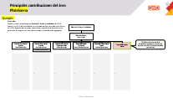
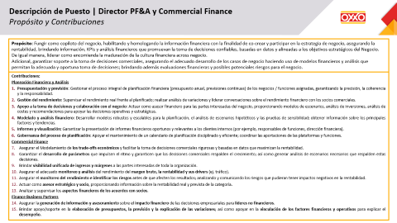
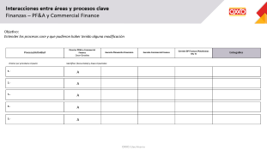
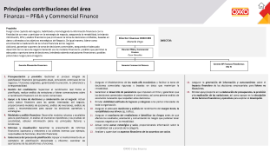
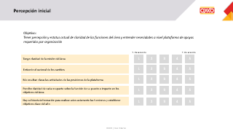
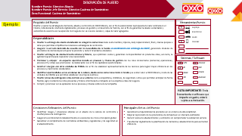
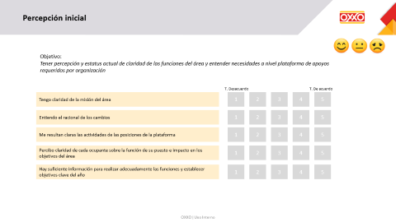
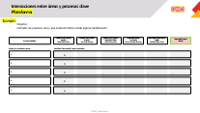
Alcance 2026
Higiénicos Organizacionales
Documentación de Roles
Interacciones Críticas
Workshops Cross-plataformas
RASCI por Función de Procesos Clave
Workshops Internos x Área
Integración al Sistema de Gestión Consolidación y Seguimiento
Percepción inicial (retos, dudas, apoyos requeridos organización para clarificar la función)
Feedback DP rol
Actividades core de reportes (L3)
+
Interacciones macro / procesos

Slide 6

Percepción inicial
Objetivo:
Tener percepción y estatus actual de claridad de las funciones del área y entender necesidades a nivel plataforma de apoyos requeridos por organización
T. Desacuerdo
T. De acuerdo
Tengo claridad de la misión del área
1
2
3
4
5
Entiendo el racional de los cambios
1
2
3
4
5
Me resultan claras las actividades de las posiciones de la plataforma
1
2
3
4
5
Percibo claridad de cada ocupante sobre la función de su puesto e impacto en los objetivos del área
1
2
3
4
5
Hay suficiente información para realizar adecuadamente las funciones y establecer objetivos clave del año
1
2
3
4
5

Slide 7
Descripción de Puesto | Director PF&A y Commercial Finance
Propósito y Contribuciones
Propósito: Fungir como copiloto del negocio, habilitando y homologando la información financiera con la finalidad de co-crear y participar en la estrategia de negocio, asegurando la rentabilidad, brindando información, KPIs y análisis financieros que promuevan la toma de decisiones confiables, basadas en datos y alineadas a los objetivos estratégicos del Negocio. De igual manera, liderar como encomienda la maduración de la cultura financiera across negocio.
Adicional, garantizar soporte a la toma de decisiones comerciales, asegurando el adecuado desarrollo de los casos de negocio haciendo uso de modelos financieros y análisis que permitan la adecuada y oportuna toma de decisiones; brindando además evaluaciones financieras y posibles potenciales riesgos para el negocio.
Contribuciones:
Planeación Financiera y Análisis
Presupuestación y previsión: Gestionar el proceso integral de planificación financiera (presupuesto anual, previsiones continuas) de los negocios / funciones asignadas, garantizando la precisión, la coherencia y la responsabilidad.
Gestión del rendimiento: Supervisar el rendimiento real frente al planificado; realizar análisis de variaciones y liderar conversaciones sobre el rendimiento financiero con los socios comerciales.
Apoyo a la toma de decisiones y colaboración con el negocio: Actuar como asesor financiero para las partes interesadas del negocio, proporcionando modelos de escenarios, análisis de inversiones, análisis de costes y recomendaciones para apoyar las decisiones operativas y estratégicas.
Modelado y análisis financiero: Desarrollar modelos robustos y escalables para la planificación, el análisis de escenarios hipotéticos y las pruebas de sensibilidad; obtener información sobre los principales factores y tendencias.
Informes y visualización: Garantizar la presentación de informes financieros oportunos y relevantes a los clientes internos (por ejemplo, responsables de funciones, dirección financiera).
Gobernanza del proceso de planificación: Apoyar el mantenimiento de un calendario de planificación disciplinado y eficiente; coordinar las aportaciones de las plataformas y funciones.
Commercial Finance
Asegurar el Modelamiento de los trade-offs económicos y facilitar la toma de decisiones comerciales rigurosas y basadas en datos que maximizan la rentabilidad.
Garantizar el desarrollo de parámetros que impulsen el ritmo y garanticen que las decisiones comerciales respalden el crecimiento; así como generar análisis de escenarios necesarios que respalden estas decisiones.
Brindar visibilidad unificada de ingresos y márgenes a las partes interesadas de toda la organización.
Asegurar el adecuado monitoreo y análisis del rendimiento del margen bruto, la rentabilidad y sus drivers (ej. tráfico).
Asegurar el monitoreo del rendimiento e identificar los riesgos antes de que afecten los resultados; analizando y comunicando los riesgos que pudieran tener impactos negativos en la rentabilidad.
Actuar como asesor estratégico y socio, proporcionando información sobre la rentabilidad real y prevista de la categoría.
Analizar y supervisar los aspectos financieros de los acuerdos con socios.
Finance Business Partners
Asegurar la generación de información y asesoramiento sobre el impacto financiero de las decisiones empresariales para líderes no financieros.
Brindar apoyo/soporte en la elaboración de presupuestos, la previsión y la explicación de las variaciones; así como apoyar en la vinculación de los factores financieros y operativos para explicar el desempeño.

Slide 8
Descripción de Puesto | Director PF&A y Commercial Finance
Decisiones y Retos
Decisiones Relevantes del Puesto
Proporcionar una visión integrada del desempeño pasado y futuro con información que impulse a la acción.
Desarrollar parámetros que impulsen el ritmo y garanticen que las decisiones comerciales respalden el crecimiento.
Desarrollar análisis de escenarios necesarios para respaldar decisiones comerciales importantes.
Anticipar y comunicar riesgos que pudieran tener impactos negativos en la rentabilidad.
Principales Retos del Puesto
Medir el impacto en el valor del negocio asociado al desarrollo de distintas estrategias, nuevos proyectos, o cambios en factores internos o externos del negocio con el fin de advertir la conveniencia o impacto de los mismos.
Facilitar la toma de decisiones comerciales rigurosas y basadas en datos que maximizan la rentabilidad.
Gestión y relación con los directores de cada plataforma y sus distintos Business Partners de Finanzas para optimizar el uso de recursos, teniendo una estrategia clara, y de productividad, para cada una.
Notes:
Modificada

Slide 9

Principales contribuciones del área Finanzas – PF&A y Commercial Finance
Propósito
Fungir como copiloto del negocio, habilitando y homologando la información financiera con la finalidad de co-crear y participar en la estrategia de negocio, asegurando la rentabilidad, brindando información, KPIs y análisis financieros que promuevan la toma de decisiones confiables, basadas en datos y alineadas a los objetivos estratégicos del Negocio. De igual manera, liderar como encomienda la maduración de la cultura financiera across negocio.
Adicional, garantizar soporte a la toma de decisiones comerciales, asegurando el adecuado desarrollo de los casos de negocio haciendo uso de modelos financieros y análisis que permitan la adecuada y oportuna toma de decisiones; brindando además evaluaciones financieras y posibles potenciales riesgos para el negocio.
DIRECTOR:
Director Finanzas OXXO MX Marcela Vega
Director PF&A y Commercial Finance
Oscar González
Gerente Planeación Financiera
Gerente Commercial Finance
Gerente BP Finanzas Plataformas RH, TI
Presupuestación y previsión: Gestionar el proceso integral de planificación financiera (presupuesto anual, previsiones continuas) de los negocios / funciones asignadas, garantizando la precisión, la coherencia y la responsabilidad.
Gestión del rendimiento: Supervisar el rendimiento real frente al planificado; realizar análisis de variaciones y liderar conversaciones sobre el rendimiento financiero con los socios comerciales.
Apoyo a la toma de decisiones y colaboración con el negocio: Actuar como asesor financiero para las partes interesadas del negocio, proporcionando modelos de escenarios, análisis de inversiones, análisis de costes y recomendaciones para apoyar las decisiones operativas y estratégicas.
Modelado y análisis financiero: Desarrollar modelos robustos y escalables para la planificación, el análisis de escenarios hipotéticos y las pruebas de sensibilidad; obtener información sobre los principales factores y tendencias.
Informes y visualización: Garantizar la presentación de informes financieros oportunos y relevantes a los clientes internos (por ejemplo, responsables de funciones, dirección financiera).
Gobernanza del proceso de planificación: Apoyar el mantenimiento de un calendario de planificación disciplinado y eficiente; coordinar las aportaciones de las plataformas y funciones.
Asegurar el Modelamiento de los trade-offs económicos y facilitar la toma de decisiones comerciales rigurosas y basadas en datos que maximizan la rentabilidad.
Garantizar el desarrollo de parámetros que impulsen el ritmo y garanticen que las decisiones comerciales respalden el crecimiento; así como generar análisis de escenarios necesarios que respalden estas decisiones.
Brindar visibilidad unificada de ingresos y márgenes a las partes interesadas de toda la organización.
Asegurar el adecuado monitoreo y análisis del rendimiento del margen bruto, la rentabilidad y sus drivers (ej. tráfico).
Asegurar el monitoreo del rendimiento e identificar los riesgos antes de que afecten los resultados; analizando y comunicando los riesgos que pudieran tener impactos negativos en la rentabilidad.
Actuar como asesor estratégico y socio, proporcionando información sobre la rentabilidad real y prevista de la categoría.
Analizar y supervisar los aspectos financieros de los acuerdos con socios.
Asegurar la generación de información y asesoramiento sobre el impacto financiero de las decisiones empresariales para líderes no financieros.
Brindar apoyo/soporte en la elaboración de presupuestos, la previsión y la explicación de las variaciones; así como apoyar en la vinculación de los factores financieros y operativos para explicar el desempeño.

Slide 10
Interacciones entre áreas y procesos clave Finanzas – PF&A y Commercial Finance
Objetivo:
Entender los procesos core y que pudieron haber tenido alguna modificación
Proceso/Actividad
Director PF&A y Commercial Finance
Oscar González
Gerente Planeación Financiera
Gerente Commercial Finance
Gerente BP Finanzas Plataformas RH, TI
Entregables
Enlistar por prioridad e impacto
Identificar (Accountable) y áreas impactadas
1.-
A
2.-
A
3.-
A
4.-
A
5.-
A

Slide 11
Preguntas de reflexión
¿Tu Descripción de Puesto y el funciograma de tu área reflejan con precisión las actividades y responsabilidades que realmente realizas en el día a día (TO BE)?
¿Tienes alguna duda específica sobre el funcionamiento de tu área o sobre la estructura de la organización?
¿Existe algún proceso que consideres necesario rediseñar para mejorar las interacciones, la eficiencia o el funcionamiento general de tu área?
Si recientemente asumiste nuevas responsabilidades, ¿ya se realizó de manera efectiva la transferencia de actividades dentro de tu equipo?
¿Qué rituales, prácticas o espacios de trabajo consideras esenciales para asegurar un funcionamiento adecuado y sostenido en tu área?
Notes:
¿Tu Descripción de Puesto y el funciograma de tu área reflejan con precisión las actividades y responsabilidades que realmente realizas en el día a día (TO BE)?
¿Tienes alguna duda específica sobre el funcionamiento de tu área o sobre la estructura de la organización?
¿Existe algún proceso que consideres necesario rediseñar para mejorar las interacciones, la eficiencia o el funcionamiento general de tu área?
¿Qué rituales, prácticas o espacios de trabajo consideras esenciales para asegurar un funcionamiento adecuado y sostenido en tu área?
Si recientemente asumiste nuevas responsabilidades, ¿ya se realizó de manera efectiva la transferencia de actividades dentro de tu equipo?

Slide 12
Siguientes pasos
Noviembre | Noviembre |  | Diciembre |  |  | Enero |  |  |  | Febrero |  |  |  | Marzo |  |  |  | Abril
10-14 | 17-21 | 24-28 | 01-05 | 08-12 | 3 week freeze | 05-09 | 12-16 | 19-23 | 26-30 | 02-06 | 09-13 | 16-20 | 23-27 | 02-06 | 09-13 | 16-20 | 23-27 | 30-03 | 06-10 | 13-17 | 20-24
1
Documentación áreas, propósitos y responsabilidades
Descripciones de Puesto L1 y L2
Descripciones de Puesto resto de organización
Matriz RASCI (Metodología y ejercicio central)
Higiénicos
2
Diagnóstico HRBP – Post FFP
Diagnóstico Change Management - L1
Diagnóstico Change Management – L2
Estrategia CM por plataforma y transversal
Diálogos 1:1 L2 – Racional y alcance FFP 2026
Validación de DP L2
Revisión de principales contribuciones por c/área
Mapeo de procesos clave e interacciones críticas
Workshop +2 áreas para detallar interacciones
Procesos clave por Función
Plataformas core (Comercial, CdS, Operaciones)
Presentación y comunicación en TOPS Marzo / Abril
Plataformas con alta evolución (Commercial Finance, VMO, C&M)
Plataformas de soporte (TI, RH, Exc. Operativa)
3
Integración de inputs interacciones a Sistema Gestión
Medición de adopción
Modelo de gestión
TBC
TBC
4
Diseño de metodología diagnóstico del modelo operativo
Diagnóstico org. desempeño modelo operativo
Estabilización
TBC
TBC

Slide 13
Gracias
Marzo 2026

